Slide 1
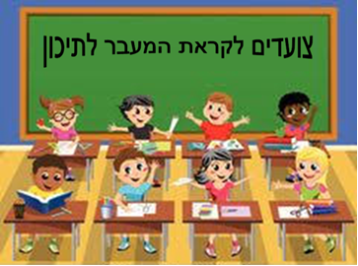
כיתה ט' היא הכיתה האחרונה בחטיבת הביניים לקראת המעבר לתיכון. עלינו לקדם תהליך לבניית הכיתה שלנו כתא חברתי. תהליך זה כולל: היכרות מעמיקה, תיאום ציפיות ובניית נורמות כיתתיות. ההתנסות החברתית בכיתה תסייע לנו ברכישת כישורים חברתיים ותפתח בנו התנהלות ערכית ביחס לסביבתנו הקרובה. בפעילות זו, נעמיק את ההיכרות ביננו ונכיר בחשיבות הכיתה כקבוצה חברתית. ונדון בדרכים לחיזוק הערבות הדדית בקבוצה ובקהילה.

Slide 2
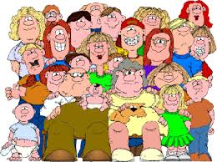
סרטון חשיבותה של קבוצה
שעור 1
https://www.youtube.com/watch?v=HOzzpY-TK58&list=PLZxwLA_YLdE7ESmvu2GZT5rlS9Bmxgjko&index=3&t=0s

Slide 3
שאלות לדיון :
מה הרגשתם כשצפיתם בסרטון?
לדעתכם, מה גורם ליחידים להתארגן כקבוצה?
לדעתכם, מה היתרונות שבהתאגדות כקבוצה?
הסרטון מדגיש את הכוח שיש לפרטים כאשר הם מתאגדים לקבוצה לעומת הכוח שיש לפרט כאשר הוא עומד לבדו מול משימה.

Slide 4
בשיעור זה ,נתנסה בפעילות שבה נברר ונבדוק לעומק לאילו קבוצות התלמידים משתייכים ואיזו קבוצה משמעותית ביותר בעיניהם
הפעילות: קולאז' קבוצתי
נתחלק לקבוצות של חמישה תלמידים על פי חדרים בזום/ בקבוצות בכיתה.
כל קבוצה תכין קולאז' משותף על פי הנחיות אלו:
המחישו בקולז' דיגיטלי באמצעות הכלי השיתופי –
https://www.photocollage.com/
(המאפשר לכל אחד לגרור תמונות וכיתוב לתוך עמוד משותף וליצור קולז' קבוצתי)
מה הן קבוצות השייכות שלך? לדוגמה: משפחה, חברים מהשכונה, הכיתה, השבט בתנועת הנוער, קב' כדורגל ועוד. קבוצת שייכות היא קבוצה שהפרט משתייך אליה. כל אדם חבר במספר רב של קבוצותלאורך חייו. • במהלך מילוי המנטימטר, קב' השייכות שרוב התלמידים בחרו בה תופיע בצורה בולטת

Slide 5
כל קבוצה תציג את הקולאז' שיצרה ותציג את הייחודי לכל אחד מחברי הקבוצה ואת המשותף לכולם
דיון במליאה :
האם למדתם משהו חדש על חברי הקבוצה?
• מה המכנה המשותף שמצאתם בין כל תלמידי הכיתה?
•מדוע, לדעתכם, בחרו רוב התלמידים בקבוצת השייכות הבולטת על המסך?
• כיצד, לדעתכם, אפשר לגרום לכך שהכיתה תהיה קבוצת השייכות המשמעותית לכם? הציעו רעיונות.

Slide 6
בשיעור זה למדנו על כוחה של הקבוצה וראינו כי אנו שייכים למגוון קבוצות בו בזמן. ראינו גם כי קבוצות אלו תורמות לנו רבות וכי משמעותיות עבורנו. בחנו כיצד אפשר לגרום לכך שהכיתה תהיה לקבוצה משמעותית עבורנו.
נסיים בצפייה בסרטון "הילד וכוכב הים"
הממחיש את הכוח שלנו לעזור לאחד מחברי הקבוצה ולו במעשה אחד קטן.
https://www.youtube.com/watch?v=mOIB6Fa2vPc
שאלות לדיון:
• כיצד כל אחד מכם יכול להשפיע על חברי הכיתה?
• האם למדתם משהו חדש על עצמכם או על חבריכם במהלך הפעילות? מהו?

Slide 7
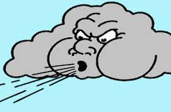
שעור 2
בשיעור זה, נעמיק את ההיכרות ביננו ונדון, בקבוצות קטנות, בתקוות ובאתגרים האישיים העומדים בפני כל אחד ואחת מאיתנו. בקבוצות, נציע דרכים לעמידה בציפיות ולהתמודדות עם האתגרים, כיחידים וככיתה
משחק קבוצתי: "הרוח נושבת" :
1 .המתנדב הראשון יאמר: "הרוח נושבת לכל מי ש...", יתאר תחביב או תחום עניין. לדוגמה: "הרוח נושבת לכל מי שמעלה סרטונים ליוטיוב".
2 .המתנדב יגדיר משימה למזדהים עם המשפט שנאמר. לדוגמה: "מי שמזדהה עם המשפט שיביא כוס מהמטבח".
3 .התור עובר לאחד המזדהים על פי החלטתו של המתנדב וכן הלאה.

Slide 8
משחק קבוצתי: "הרוח נושבת" – היגדים לדוגמה :
• הרוח נושבת לכל מי שמתנדב במקום כלשהו.
• הרוח נושבת לכל מי שמנגן בכלי מוזיקלי.
• הרוח נושבת לכל מי שעוסק בפעילות ספורטיבית.
• הרוח נושבת לכל מי שמבשל בבית.
• הרוח נושבת לכל מי שהיה בקיץ בים.
• הרוח נושבת לכל מי שמעלה סרטונים ליוטיוב.
• הרוח נושבת לכל מי שעוקב אחרי יוטיובר.
• הרוח נושבת לכל מי שבתנועת נוער.
• הרוח נושבת לכל מי שיש לו חיית מחמד.
• הרוח נושבת לכל מי שאוהב לשתות שוקו או קפה עם חברים

Slide 9
אני לקבוצה והקבוצה לי אנחנו מצטרפים לקבוצה בשל צורך בסיסי שלנו להתחברות ולשייכות. הקבוצה היא בשבילנו מכשיר להשגת מטרות, דרכה אפשר לאחד כוחות ולמלא משימות
סרטון "תעביר את זה הלאה"
https://www.youtube.com/watch?v=BantXtA31a4
ראינו בסרט כי כל אחד יכול לעזור לתלמיד אחר בכיתה. כעת, נתקדם צעד קדימה, נכיר את תכונותיו הייחודיות של כל פרט בקבוצה ונבדוק כיצד אפשר להשתמש בתכונות אלו לקידום מטרות הקבוצה.
אני לקבוצה והקבוצה לי מה ביכולתו של הפרט להעניק לקבוצה?
כיצד הקבוצה יכולה לנצל את תכונות הפרט למימוש מטרותיה?
נקודות למחשבה בכל אחד ואחת לפחות תכונה אחת או כישרון אחד שיכולים לתרום לקבוצה. חשבו מה אתם יכולים להביא לקבוצה.

Slide 10
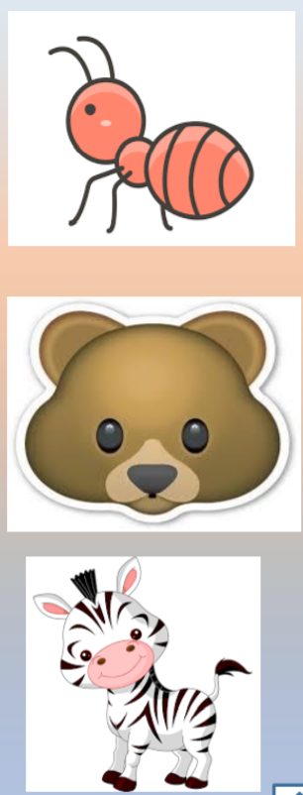
נתוודע לתכונותיו של הפרט בקבוצה וליכולותיו ונדון בחשיבות תרומת הפרט לקבוצה כתנאי לקיומה.
כל תלמיד יבחר מהווטסאפ בטלפון הנייד שלו באימוג'י של חיה המאפיינת את אחת מתכונותיו – אפשר לבחור ביותר מחיה אחת. לדוגמה: בחרתי בנמלה כי היא מסמלת חריצות. נחלק את הכיתה לקבוצות. כל קבוצה תיצור בנק תכונות ממגוון החיות שבקבוצה אשר יכול להועיל לקידום מטרה שבחרו לקבוצה.

Slide 11
שאלות לדיון במליאה:
לדעתכם, מהן התכונות המאפיינות את החיות שבחרתם וכיצד הן יכולות להועיל לקבוצה?
בשיעור זה למדנו על תרומתו הייחודית של הפרט לקבוצה וכיצד הוא נתרם ממנה. עמדנו על מגוון התכונות של הפרט אשר יכולות להועיל בקידום מטרותיה של הקבוצה.
נסיים בסרטון ריקוד הזרזירים – המביא לידי ביטוי את חשיבות התרומה של כל פרט ופרט לקבוצה. אפשר לראות כיצדהתאגדות של קבוצה יוצרת דבר מרהיב ומיוחד .
https://www.youtube.com/watch?v=jab6THorj08

Slide 12
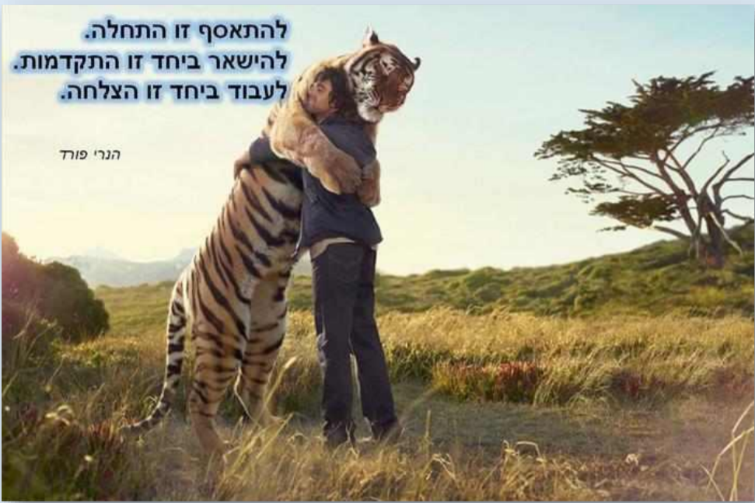
לסיכום, נציג תמונה וציטוט של הנרי פורד:

Slide 13
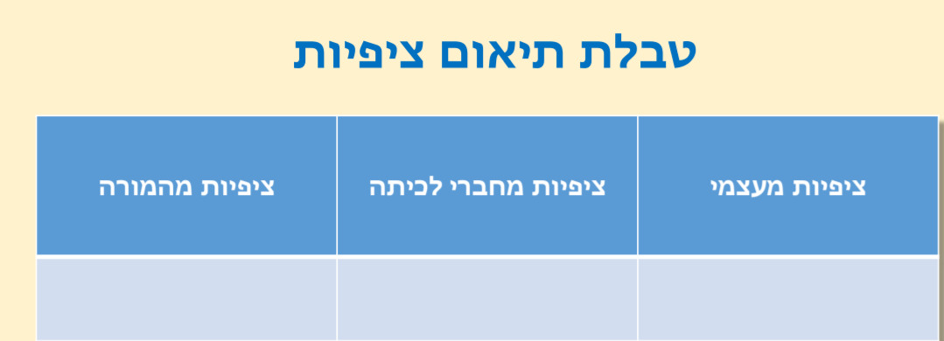
שעור 3
תאום ציפיות
כל תלמיד ימלא את טבלת הציפיות:

Slide 14
ענן מילים הוא כלי דיגיטלי שהוכן מראש המאפשר לכל משתתף לכתוב את תשובותיו והתוכנה מכינה קולאז' מכלל המילים, כאשר גודל המילים תואם את מספר הפעמים שנזכרו.
נכתוב יחד, באמצעות הכלי המקוון ענן מילים, את הציפיות שלנו מחברינו לכיתה.
https://www.woordwolk.nl/
דוגמא לענן מילים

Slide 15
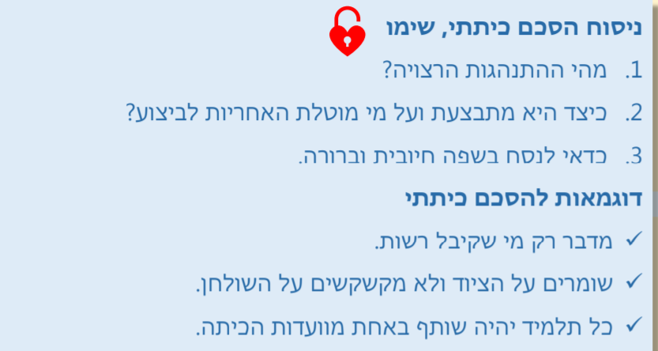
בעקבות תוצאות ענן המילים:
• אילו ציפיות שחזרו על עצמן מספר רוב ביותר של פעמים? מדוע?
• אילו ציפיות ריאליות ליישום?
• האם אפשר לנסח ציפיות אלו לכדי כמה כללים מוסכמים? כעת, ננסח יחד שלושה-חמישה כללים התואמים לציפיות.
נעזר בהסבר ודוגמאות לניסוח הסכם כיתתי.

Slide 16
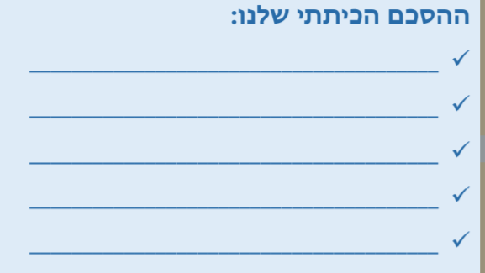

Slide 17
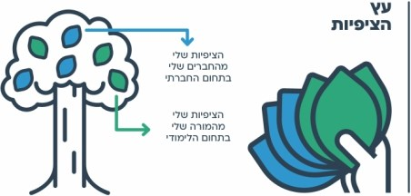
בשיעור זה, הצפנו את הציפיות האישיות והקבוצתיות שלנו והצענו דרכים ליישמן. הבנו כי בידינו הכוח ליישם ציפיות אלו. יצרנו הסכם כיתתי המבוסס על הציפיות העיקריות שהעלנו בכיתה. הבנו כי תמיכה זה בזה לאורך הדרך תסייע לקבוצה לעמוד במשימות בהצלחה ובהנאה ותקדם את תחושת הערבות ההדדית בין חברי הכיתה

Slide 18
מי מתנדב
לכתוב
ולעצב את
ההסכם הכיתתי?

Slide 19
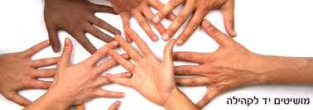
שעור 4
ערבות הדדית והקבוצה

Slide 20
נצפה בסרטון דוגמא טובה
https://www.youtube.com/watch?v=pUxRRZnp0Os
שאלות לדיון:
מה לדעתכם גרם להצלחת הפרויקט של הילד?
• כיצד הערבות ההדדית של הקבוצה באה כאן לידי ביטוי ?
• האם, לדעתכם, הפרויקט היה מצליח ללא ההתאגדות לקבוצה? מדוע?
נתחלק לקבוצות. כל קבוצה תפתח פרויקט חברתי.
לדוגמה: הפנינג לחג בבית הקשיש, הפנינג לחג במחלקת ילדים בבית חולים, סיוע לבעלי חיים, סיוע לילדים חולים בבית הספר, סיוע לילדים שלהם מוגבלויות בבית הספר, פרויקט חונכות ועוד.
• כל קבוצה תכתוב תוכנית פעולה מפורטת, הכוללת מטרה, לוח זמנים, סדר פעולות, דרכים לגיוס משאבים, רשימת גופים ואנשים שאפשר להיעזר בהם ועוד.
• הקבוצות יכינו את התוכנית להצגה במליאה.

